Slide 1

Blockchain
Gruppe: Mühlburger, Wollendorfer, Klampfer, Ganser, Gutmann
Notes:
Erweiterbare Liste von Blöcken
Über Hashwerte miteinander verbunden.

Slide 2
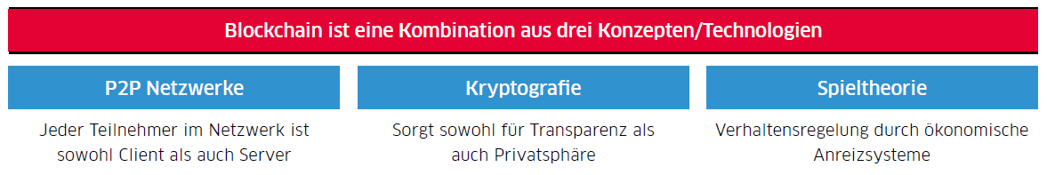
Einleitung
erste Ideen zur Technologie 1991
erste konkrete Umsetzung 2008 – Bitcoin
WAS IST BLOCKCHAIN?
kryptographisch geschützt
peer-to-peer-verteilt
dezentral
Datenbank

Slide 3
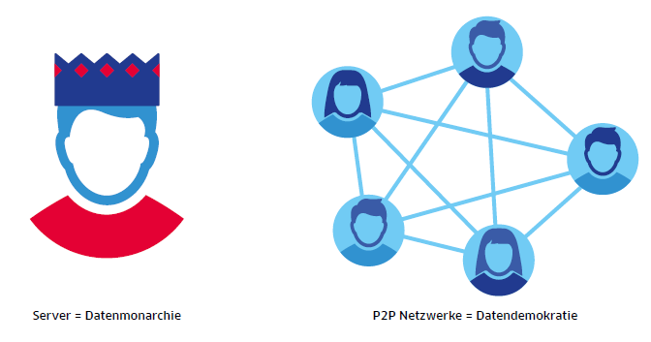
P2P-Netzwerke
Jeder hat Kopie der Gesamten Blockchain
Vermeidung von „Trusted 3rd Parties“
Mehrheit bestimmt über Validität

Slide 4
Kryptographie
private Schlüssel
vgl. digitale Signatur
öffentliche Schlüssel
vgl. Kontonummer
relative Anonymität
Hash Wert abhängig von allen Werten in Blockchain

Slide 5
Spieltheorie
Mehrheit bestimmt über Validität
Erzeugung neuer Blöcke nur durch Belohnungssystem möglich (Mining)
Proof of Work
Rechenintensiv
Hashwert Berechnung
im Moment Standard
Proof of Stake
Je mehr Anteile ein Miner hat umso mehr Blöcke kann er berechnen
Proof of Burn
Transaktion an nicht brauchbare Adresse

Slide 6
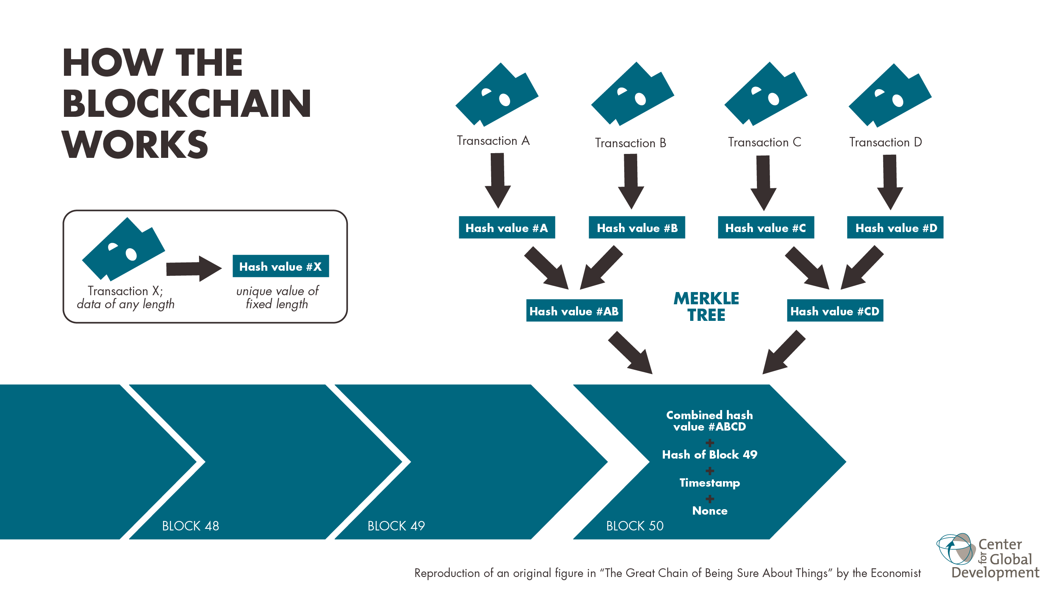
Notes:
Jeder Block hat Hash Wert von vorherigen Block gespeichert

Slide 7
Valide Transaktionen
Konformität: Man kann nur das überweisen was man hat.
Autorisierung: Man muss zur Transaktion berechtigt sein.
Unveränderbarkeit: Transaktionen in Blockchain können nicht mehr modifiziert werden.
Finalität: Transaktionen können nicht gelöscht werden.
Zensur-Resistenz: Wenn eine Transaktion mit dem Protokoll übereinstimmt, muss diese in Blockchain übernommen werden.

Slide 8
Distributed Consensus
Double Spending
Kopie von Digitalen Währungen
Bisher durch „Trusted 3rd Parties“ gelöst
Lösung bei Blockchain durch Distributed Consensus
Bestimmt Konsens bezüglich zeitlicher Reihenfolge von Transaktionen

Slide 9
Potentiale
Smart Contracts
Automatisch ausführbare Programme
Abbildung von vordefinierten Transaktionsspielregeln
Decentralized Applications (dApps)
Dezentrale Anwendungen
Verwenden Smart Contracts
Decentralized Autonomous Organizations (DAOs)
Neue Form der Organisation
Statuten, Geschäftsordnung, Gesellschaftsvertrag uvm. durch Smart Contracts abgebildet
Höchste Form des Smart Contracts

Slide 10
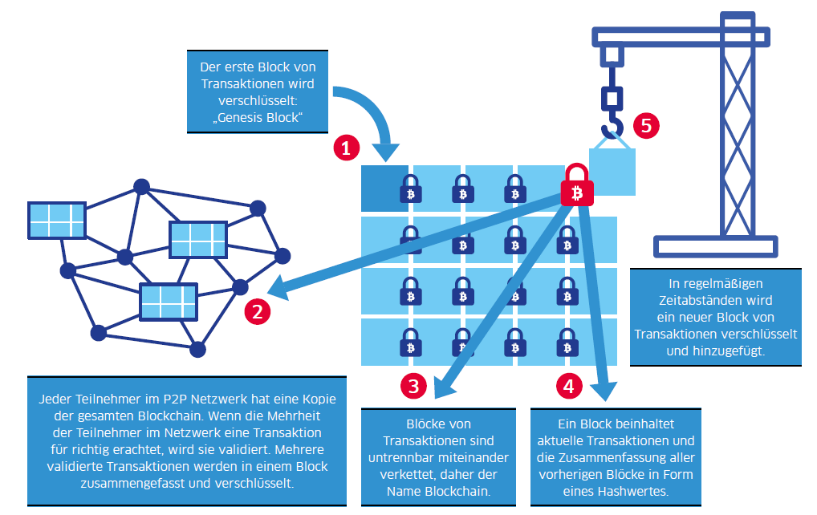
Technologie
Notes:
Block wird verschlüsselt → Menge von Transaktionen ergeben Hash Wert davon

Slide 11


Slide 12
Bitcoin
Kryptowährung
Erste Anwendung von Blockchain
Gründer: Satoshi Nakamoto
Hashfunktion: SHA-256

Slide 13
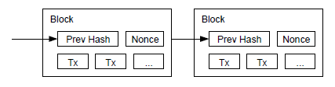
Bitcoin Mining
Erzeugung neuer Blöcke durch Proof of Work
sehr Rechenintensiv
Das Protokoll gibt vor, dass der Hashwert ein bestimmtes Format hat
z.B. gewisse Anzahl von Nullen
Komplexität von Format steigt
Miner berechnet Nonce um das zu erreichen
Miner hängt den Block an die Blockchain
Belohnung - gewisse Anzahl von Bitcoins

